Slide 1
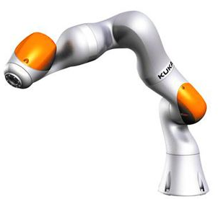
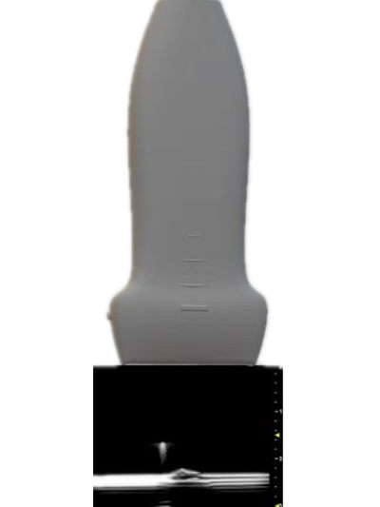
y
Effector
x
z
y
Marker
x
y
z
x
x
z
z
Reference
y
Image

